Slide 1
ĐỊNH LÍ ĐẢO VÀ HỆ QUẢ CỦA ĐỊNH LÍ TALET

Slide 2
KIỂM TRA BÀI CŨ
Câu 1: Phát biểu định lí Talet, vẽ hình và ghi GT, KL
Câu 2: Tính x trên hình vẽ

Slide 3
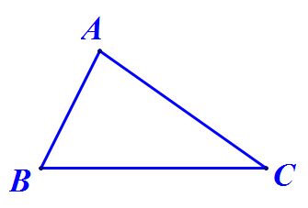
Bài 2. ĐỊNH LÍ ĐẢO VÀ HỆ QUẢ CỦA ĐỊNH LÍ TALET
1
Định lí đảo
Định lí Nếu một đường thẳng cắt hai cạnh của một
tam giác và định ra trên hai cạnh này những đoạn thẳng tương ứng tỉ lệ thì đường thẳng đó song song với cạnh còn lại của tam giác .
B’
C’
GT
KL
2
Hệ quả của định lí Talet

Slide 4
Bài 2. ĐỊNH LÍ ĐẢO VÀ HỆ QUẢ CỦA ĐỊNH LÍ TALET
1
Định lí đảo
Định lí Nếu một đường thẳng cắt hai cạnh của một
tam giác và định ra trên hai cạnh này những đoạn thẳng tương ứng tỉ lệ thì đường thẳng đó song song với cạnh còn lại của tam giác .
B’
C’
GT
KL
2
Hệ quả của định lí Talet

Slide 5
Bài 2. ĐỊNH LÍ ĐẢO VÀ HỆ QUẢ CỦA ĐỊNH LÍ TALET
2
Hệ quả của định lí Talet
Nếu một đường thẳng cắt hai cạnh của một tam giác
và song song với cạnh còn lại thì nó tạo thành một
tam giác mới có ba cạnh tương ứng tỉ lệ với ba cạnh
của tam giác đã cho.
B’
C’
GT
KL
Chú ý: Hệ quả vẫn đúng cho trường hợp đường thẳng a song song với một cạnh của tam giác và cắt phần kéo dài cuả hai cạnh còn lại .

Slide 6
Bài 2. ĐỊNH LÍ ĐẢO VÀ HỆ QUẢ CỦA ĐỊNH LÍ TALET
2
Hệ quả của định lí Talet
Nếu một đường thẳng cắt hai cạnh của một tam giác
và song song với cạnh còn lại thì nó tạo thành một
tam giác mới có ba cạnh tương ứng tỉ lệ với ba cạnh
của tam giác đã cho.
B’
C’
GT
KL
Chú ý: Hệ quả vẫn đúng cho trường hợp đường thẳng a song song với một cạnh của tam giác và cắt phần kéo dài cuả hai cạnh còn lại .

Slide 7
Bài 2. ĐỊNH LÍ ĐẢO VÀ HỆ QUẢ CỦA ĐỊNH LÍ TALET
2
Hệ quả của định lí Talet
Chú ý: Hệ quả vẫn đúng cho trường hợp đường thẳng a song song với một cạnh của tam giác và cắt phần kéo dài cuả hai cạnh còn lại .
C’
B’
B’
C’
B’
C’

Slide 8
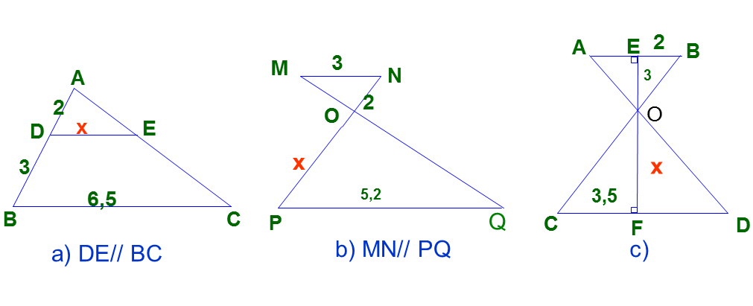
Bài 2. ĐỊNH LÍ ĐẢO VÀ HỆ QUẢ CỦA ĐỊNH LÍ TALET
[?3] Tính độ dài x của các đoạn thẳng trong hình 12

Slide 9
PHÂN BIỆT ĐỊNH LÍ VÀ HỆ QUẢ
Định lí Talet
Định lí đảo
Hệ quả
B’
C’
B’
C’
B’
C’
GT
GT
GT
KL
KL
KL

Slide 10
Bài 4. ĐƯỜNG TRUNG BÌNH CỦA TAM GIÁC
- Về nhà học tất cả định lý, định nghĩa
- Làm bài tập 7,10,11

